Slide 1

Java Programming
최종 발표
TEAM 공자(공부하다 자바)
202111075 김정형
202111087 유지석
202111094 전선현
202111101 황인수
2021.11.16
Copyrightⓒ. Saebyeol Yu. All Rights Reserved.

Slide 2

CONTENTS
001
개요
005
사용성 평가 결과
002
GUI 소개
006
일정표
003
다형성 표, UML Diagram
007
결론
004
시퀀스 다이어그램
008
참고 자료
Copyrightⓒ. Saebyeol Yu. All Rights Reserved.

Slide 3
Part 1.
개요
개요
Copyrightⓒ. Saebyeol Yu. All Rights Reserved.

Slide 4
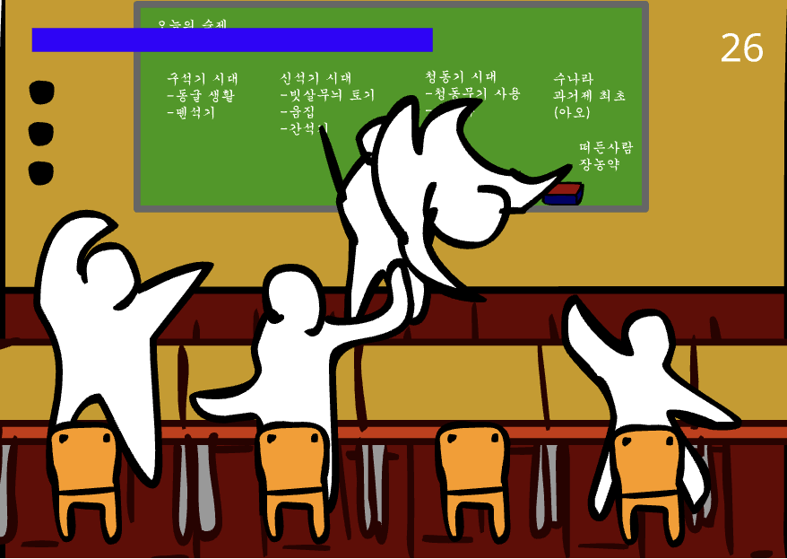
1
개요
프로그램 주제
2D 싱글 플레이 게임
플래시 게임 ‘선생님 안볼때 춤추기’ 모티브
2단계로 구성
1단계: 선생님 몰래 춤추기
2단계: 선생님 몰래 과자 먹기

Slide 5
1
개요
프로그램 기획 의도
수업시간에 배운 상속, 다형성의 개념을 이해하고 활용해보기 위함.
프로그램이 의도대로 작동하게 프로그래밍할 수 있는 능력을 기를 수 있다.
과거 많이 하던 플래시 게임의 메커니즘을 직접 구현해보며
게임 제작에 대한 이해를 높이고, 경험을 쌓음.

Slide 6
Part 2.
GUI 소개 (시연 영상)
GUI 소이미지, 개 (이미지, 시연 영상)
Copyrightⓒ. Saebyeol Yu. All Rights Reserved.

Slide 7
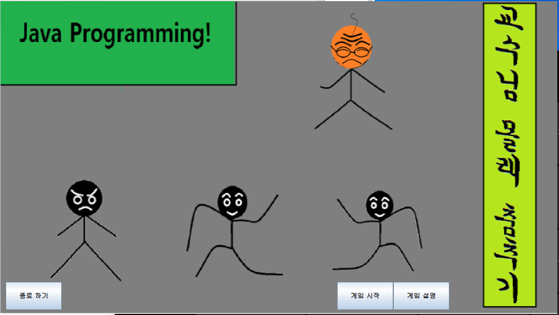
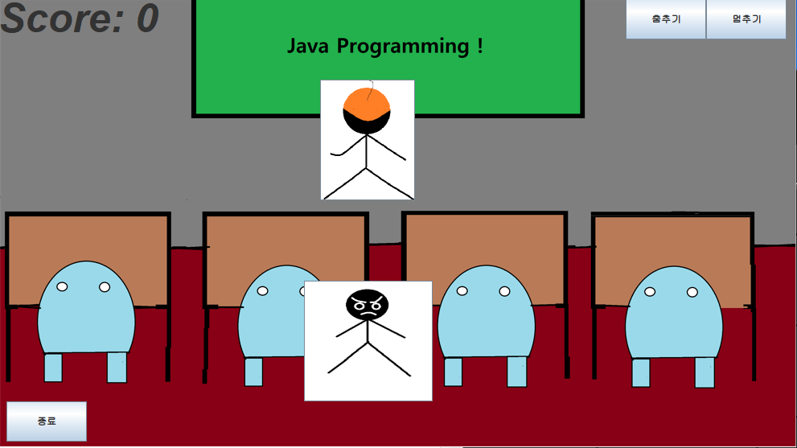
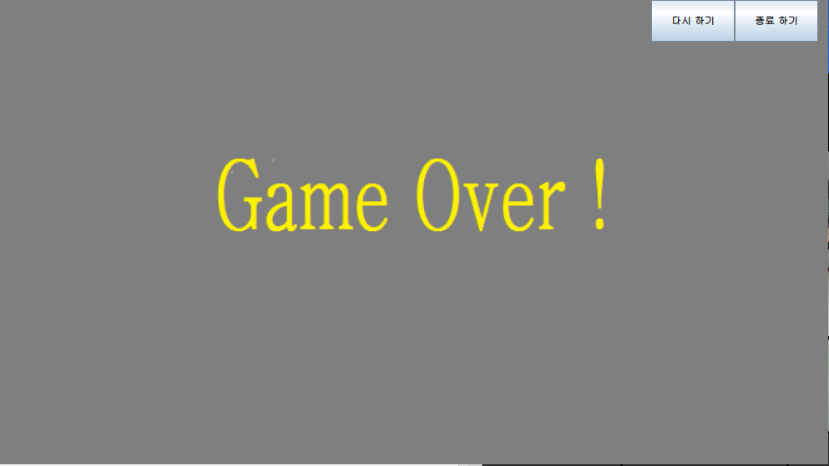
2.
GUI 소개 (이미지)
시작 화면
게임 화면
종료 화면

Slide 8
2.
GUI 소개 (시연 영상)
전체 영상: JAVA Programming 팀 프로젝트 실행 영상 - 공자) 선생님 몰래 춤추기 - YouTube

Slide 9
Part 3.
다형성 표, UML Diagram
다형성 표, UML Diagram
Copyrightⓒ. Saebyeol Yu. All Rights Reserved.

Slide 10
3
다형성 표
 | Playing (부모 인터페이스) | 선생님 몰래 춤추기 (자식 클래스 1) | 선생님 몰래 과자 먹기 (자식 클래스 2)
공통 변수 | 사용자 입력 | Button | Button
 | 점수 | score | score
 | 게임 진행 | isRunning | isRunning
공통 메서드 | 사용자 입력 받기() | 사용자에게 버튼으로 입력을 받는다.
 | 판정() | 알맞은 타이밍에 버튼을 눌렀는가? ( Yes: 성공 게이지 증가 / No: 게임 오버)
 | 선생님 돌아보기() | 랜덤으로 정해지는 시간 간격에 따라 선생님이 돌아볼 것을 예고하고 돌아본다.
개별 변수 | 플레이어 이미지 | 춤추기 이미지 | 과자 먹기 이미지
개별 메소드 | 버튼 출력() | 버튼 위치 고정() | 버튼 위치 랜덤 지정()

Slide 11
3
UML Diagram
선생님 몰래 춤추기
춤추기 이미지
버튼 위치 고정()
플레이어
# 사용자 입력 # 점수 # 게임 진행
+ 사용자 입력 받기() + 판정() + 선생님 돌아보기()
선생님 몰래 과자 먹기
과자 먹기 이미지
버튼 위치 랜덤 지정()

Slide 12
Part 4.
시퀀스 다이어그램
시퀀스 다이어그램
Copyrightⓒ. Saebyeol Yu. All Rights Reserved.

Slide 13
4
시퀀스 다이어그램
_ 1단계(선생님 몰래 춤추기) 게임 진행
플레이어
게임 초기 GUI
게임 진행 GUI
메인 함수
종료 GUI
프로그램 시작
게임 초기 GUI화면 출력
게임 초기 GUI 호출
게임 시작 버튼 클릭
게임 설명 버튼 클릭
게임 설명 GUI화면 출력
게임 설명 GUI 호출
게임 시작 버튼 클릭
게임 진행 GUI 출력
게임 진행 GUI 호출
캐릭터 : 정지 상태 시작
선생님: 랜덤 한 시간 간격으로 뒤를 돌아봄 (뒤 돌아보기 전 “!” 출력)
선생님이 뒤돌아봤을 때
플레이어가 춤추기를 멈춘 상태
-> Yes
춤추는 상태에서 멈추기 버튼 클릭
캐릭터 : 춤추기 멈춤
춤 안 추는 상태에서 먹기 버튼 클릭
캐릭터 : 춤추기 시작
선생님이 뒤돌아봤을 때
플레이어가 춤추기를 멈춘 상태
-> No: 종료 GUI 호출
게임 종료 GUI 출력
종료하기 버튼 클릭 시 게임 종료 후 창 닫기, 만약 다시 하기 버튼을 클릭 시
게임 진행 GUI화면 출력
게임 진행 GUI 호출
춤 추는 동안 10점 획득
300점 달성 시 종료 GUI 호출
2단계 시작

Slide 14
시퀀스 다이어그램
_ 2단계(선생님 몰래 과자 먹기) 게임 진행
플레이어
게임 초기 GUI
게임 진행 GUI
메인 함수
종료 GUI
캐릭터 : 정지 상태 시작, 이미지 변경
2단계 시작
선생님: 랜덤한 시간 간격으로 뒤를 돌아봄 (뒤 돌아보기 전 “!” 출력)
선생님이 뒤돌아봤을 때
플레이어가 먹기를 멈춘 상태
-> Yes
버튼 출력
멈추기 버튼 위치 랜덤 지정
멈추기 버튼을 찾아서 클릭
캐릭터 : 과자 먹는 상태 -> 과자 먹기 멈춤
과자 먹기 버튼 클릭
캐릭터 : 과자 안 먹는 상태 -> 과자 먹기 시작
선생님이 뒤돌아봤을 때
플레이어가 먹기를 멈춘 상태
-> No: 종료 GUI 호출
게임 종료 GUI 출력
종료하기 버튼 클릭 시 게임 종료 후 창 닫기, 만약 다시 하기 버튼을 클릭 시
게임 진행 GUI화면 출력
게임 진행 GUI 호출
먹는 동안 10점 획득
300점 달성 시 종료 GUI 호출
종료하기 버튼 클릭 시 게임 종료 후 창 닫기
게임 초기 GUI화면 출력
게임 초기 GUI 호출

Slide 15
Part 5.
사용성 평가 결과
사용성 평가 결과
Copyrightⓒ. Saebyeol Yu. All Rights Reserved.

Slide 16
5
사용성 평가 결과

Slide 17
5
사용성 평가 결과
이 게임에서 가장 마음에 든 특징
2단계에서 멈추기 버튼이 움직이는 점
플래시 게임의 컨셉으로 간단하게 즐기기 좋은 점
버튼을 통한 쉽고 간편한 조작이 가능

Slide 18
5
사용성 평가 결과
이 게임에서 개선했으면 하는 점
게임을 진행할 때 효과음 추가
이미지 그래픽 부분 개선
게임 오버 되는 장면을 길게 보여주게 개선

Slide 19
5
사용성 평가 결과
플래시 게임이라는 컨셉과 잘 맞는가?
그렇다.
이 게임에서 오류
선생님이 뒤돌아 보고 있을 때, 춤을 춰도 계속 진행되는 오류

Slide 20
Part 6.
일정표
일정표
Copyrightⓒ. Saebyeol Yu. All Rights Reserved.

Slide 21
6
일정표
schedule
이름 | 분야 | 활동 | 시작 | 종료 | 활동 그래프
 |  |  |  |  | 11월
 |  |  |  |  | 1주 | 2주 | 3주 | 4주 | 5주
김정형 | 팀장, 코딩 | 시작 및 종료 GUI 구현 | 11/7 | 11/20
전선현 | 코딩, 발표 | 판정/메인함수/2단계 버튼 위치 변화 구현, 발표 준비 | 11/7 12/4 | 11/20 12/13
유지석 | 코딩, PPT | 플레이어/술래/1단계 구현, 코드 합치기, 발표 PPT 제작 | 11/7 11/21 11/24 | 11/20 11/23 12/3
황인수 | 아트, 코딩 | 게임 이미지 제작, 2단계 코드 구현 | 11/4 11/8 | 11/7 11/20

Slide 22
Part 7.
결론
결론
Copyrightⓒ. Saebyeol Yu. All Rights Reserved.

Slide 23
7
결론
conclusion
플레이어 클래스를 상속하여 게임을 두 단계로 나누면서
수업시간에 배운 다형성에 대해 복습하고 활용할 수 있는 기회가 되었다.
게임을 더 깔끔하고 체계적으로 표현하기 위해 노력하며
GUI에 대한 이해도를 높일 수 있었다.

Slide 24
Part 8.
참고 자료
및 참고 자료
Copyrightⓒ. Saebyeol Yu. All Rights Reserved.

Slide 25
8
참고 자료
Gif 넣는 법 - https://m.blog.naver.com/scyan2011/221784331581
Sleep 함수 - https://seras.tistory.com/133
-> 선생님 뒤돌아보기 코드 구현
버튼으로 패널 바꾸는 법 - https://intunknown.tistory.com/477?category=831900
TimerTask 사용법 - https://sangwoo0727.github.io/java/JAVA-36_timertask/
-> 점수 획득 코드 구현

Slide 26
감사합니다
Team 공자
Copyrightⓒ. Saebyeol Yu. All Rights Reserved.

